Slide 1

Durango
Ficha Estatal
Julio 2026

Slide 2

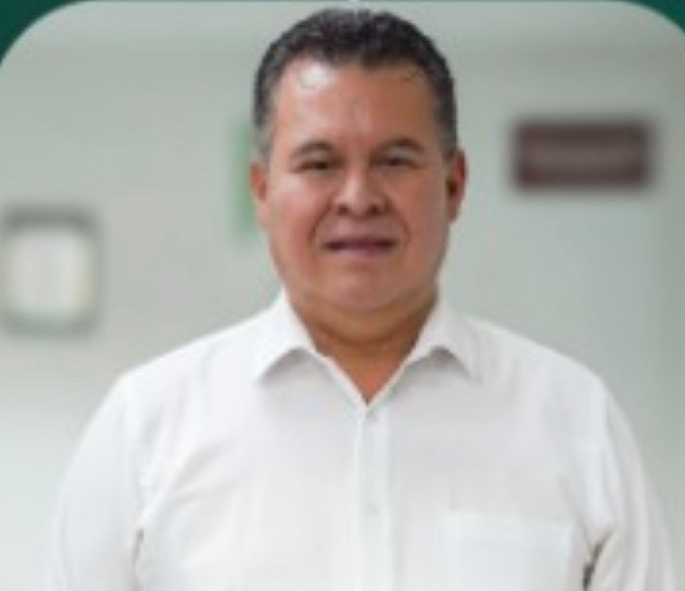
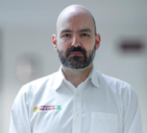
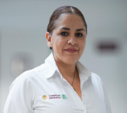
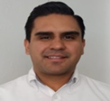
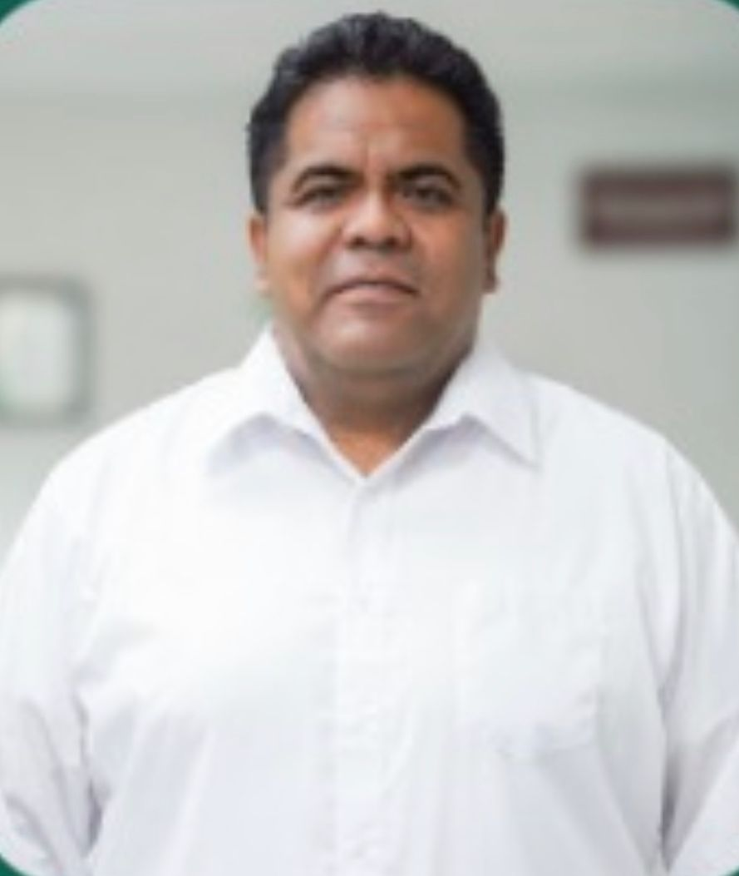
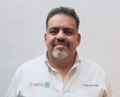


DURANGO
Dra. Roxana Blanca Rivera Leaños
Especialista en Patología Clínica
Doctorado en Alta Dirección de los Servicios de Salud
Inicio en el cargo: 16 abril de 2026
Jefatura de Servicios de Prestaciones Médicas | Dr. Marco Antonio Beltrán Doctorado en Alta Dirección Inicio en el cargo: 16 de diciembre de 2025
Jefatura de Servicios de Salud en el Trabajo, Prestaciones Económicas y Sociales | Dr. Roberto Karam Araujo Médico Cirujano Inicio en el cargo: 01 de noviembre de 2020
Jefatura de Servicios de Afiliación y Cobranza | Lic. Roma Alejandra García Nevarez Licenciada en Administración Inicio en el cargo: 01 de noviembre de 2020
Jefatura de Servicios de Desarrollo de Personal | Lic. Hiram Eduardo Díaz Valenzuela Licenciado en Derecho Inicio en el cargo: 16 de octubre de 2020
Jefatura de Servicios de Finanzas | C.P. José Ángel Ayala Peralta Licenciado en Contaduría Pública Inicio en el cargo: 01 de mayo de 2026
Jefatura de Servicios Administrativos | C.P. Carlos Enrique Galindo Rodríguez Licenciado en Contaduría Pública Inicio en el cargo: 16 de julio de 2023
Jefatura de Servicios Jurídicos | Mtra. Laura Cecilia Rodríguez Franco Mtra. en Derecho Constitucional Inicio en el cargo: 01 de marzo de 2025
Secretario General de la Sección Sección XVI Durango | Enf. Salomón Rodríguez Domínguez Lic. en Enfermería Inicio en el cargo: 01 de diciembre de 2025

Slide 3







DURANGO
IMSS atiende 62% de la población (incluye COPLAMAR)
Otros 11,999 0.62%
384,698 20%
Población estatal
1,939,482
346,427 18%
910,731 47%
285,627 15%
Fuente: CONAPO, proyección a enero de 2026.
Categoría | 2018 | 2026 | Variación
PDA¹ | 841,093 | 910,731 | 8%
Titulares | 409,994 | 484,414 | 18%
Puestos de trabajo | 243,651 | 266,668 | 9%
Pensionados | 68,799 | 95,109 | 38%
Conservación de derechos | 9,876 | 9,198 | -7%
Sin empleo asociado | 87,668 | 80,923 | -8%
Estudiantes | 85,145 | 77,799 | -9%
Seguro de Salud de Familia² | 1,290 | 347 | -73%
Continuación voluntaria | 1,233 | 2,777 | 125%
Familiares | 431,099 | 426,317 | -1%
Esposa(o)/concubina(rio) | 143,325 | 151,950 | 6%
Hijas e hijos | 219,408 | 188,815 | -14%
Madres y padres | 68,366 | 85,552 | 25%
mayo |  | Variación
2025 | 2026
715 | 778 | 8%
Personas Trabajadoras Independientes
mayo |  | Variación
2025 | 2026
4,108 | 6,080 | 48%
Fuente: Dirección de Incorporación y Recaudación. Corte mayo de 2026.
¹ Se refiere a personas derechohabientes (titulares y familiares) adscritas a UMF.
² La afiliación al Seguro de Salud de Familia disminuye en virtud del incremento en los nuevos esquemas de aseguramiento.

Slide 4
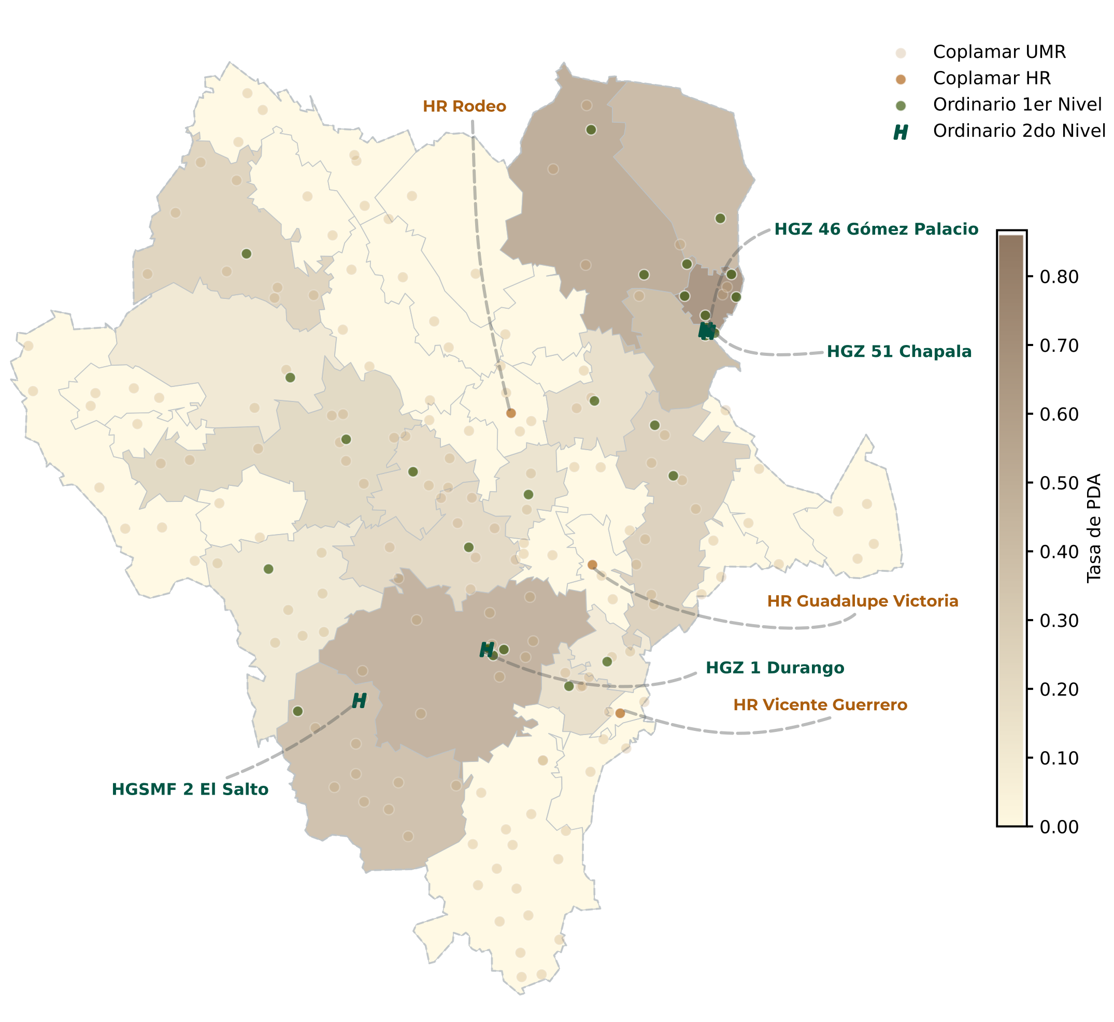
DURANGO
Infraestructura médica IMSS e IMSS Coplamar
2o Nivel | Unidades
HR | 3
HGZ | 3
HGS | 1
Total | 7
Nivel | IMSS Ordinario
 | Unidades | Consultorios de MF | Camas | Camas no censables
Primer ¹ | 31 | 136 | 14 | 68
Segundo | 4 | 4 | 568 | 230
Total | 35 | 140 | 582 | 298
IMSS-COPLAMAR
Nivel | Unidades | Consultorios de MF | Camas
Primer | 165 | 165 | 0
Segundo² | 3 | 15 | 97
Total | 168 | 180 | 97
¹ Incluye 26 UMF, 4 UMFH, 1 UMF-UMAA y no incluye 18 Unidades Auxiliares de Medicina Familiar. ² No incluye Unidades médicas móviles (UMM) ni Brigadas de salud (BS).
Corte de información: mayo de 2026

Slide 5
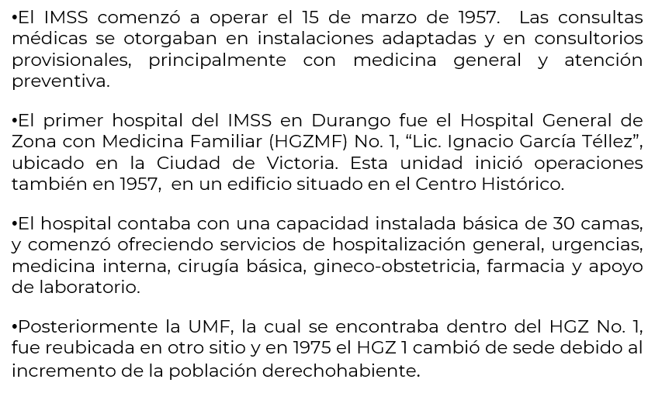
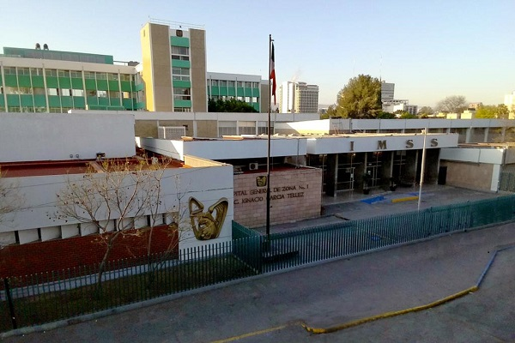

DURANGO
Capacidad médica instalada (1 de 2)
Primer hospital en la entidad: Hospital General de Zona No. 1 Ciudad Victoria, Durango
Unidad | Inicio de operaciones | Camas | Camas no censables | Camas de cuidados intensivos | Salas Quirúrgicas¹ | Consultorios de especialidades
HGSMF 2 El Salto | Agosto de 1972 | 22 | 13 | 0 | 1 | 3
HGZ 1 Durango | Octubre de 1975 | 318 | 108 | 14 | 7 | 42
HGZ 46 Gómez Palacio | Febrero de 1987 | 134 | 61 | 10 | 4 | 19
HGZ 51 Chapala | Enero de 1995 | 94 | 48 | 0 | 3 | 15
Subtotal |  | 568 | 230 | 24 | 15 | 79
¹Incluye salas de quirófano, salas híbridas y salas mixtas, no considera salas de tococirugía y expulsión. Fuente: Cédula de actualización de variables seleccionados del IFU enviados por el OOAD. Corte de Información: mayo de 2026

Slide 6
DURANGO
Capacidad médica instalada (2 de 2)
IMSS-Coplamar | Inicio de operaciones | Camas | Camas no censables | Camas de cuidados intensivos | Salas Quirúrgicas¹ | Consultorios de especialidades
HR Guadalupe Victoria | Marzo de 1980 | 40 | 10 | 0 | 1 | 3
HR Vicente Guerrero | Septiembre de 1981 | 29 | 9 | 0 | 1 | 4
HR Rodeo | Febrero de 1995 | 13 | 9 | 0 | 1 | 3
Subtotal |  | 82 | 28 | 0 | 3 | 10
Total |  | 650 | 258 | 24 | 18 | 89
¹Incluye salas de quirófano, salas híbridas y salas mixtas, no considera salas de tococirugía y expulsión. Fuente: Cédula de actualización de variables seleccionados del IFU enviados por el OOAD. Corte de Información: marzo de 2026
Equipo relevante
Unidad | Aparatos de Tomografía | Equipos de Resonancia Magnética | Mastógrafo | Arcos en C | Máquinas de Hemodiálisis | Sala de Hemodinamia
HGZ 1 Durango | 1 | 0 | 1 | 2 | 40 | 1
HGZ 51 Chapala | 1 | 0 | 1 | 0 | 0 | 0
HGSMF 2 El Salto | 0 | 0 | 1 | 0 | 0 | 0
HGZ 46 Gómez Palacio | 0 | 0 | 1 | 0 | 2 | 0
Total | 2 | 0 | 4 | 2 | 42 | 1
Proyectos de implementación/sustitución 2019-2025. Incluye equipo de la compra 2025-2026. Fuente: Cédula de actualización de variables seleccionadas del IFU, enviadas por el OOAD. Corte de información: mayo de 2026

Slide 7

DURANGO
Resumen 2026
Indicador | 2025 | Incremento 2024 vs 2025 | Avance 2026 | Meta 2026 | % avance anual
Consultas de Medicina Familiar¹ | 1,863,485 | 119,803 | 842,508 | 1,874,524 | 44.9%
Consultas de Especialidad | 404,077 | 95,937 | 212,907 | 433,620 | 49.1%
Cirugías | 30,105 | 3,906 | 16,085 | 35,121 | 45.8%
Resultados 2025
+119,803
Consultas Medicina Familiar
+95,937
Consultas Especialidad
+3,906
Cirugías
Corte de información: semana 24, 7 junio 2026 ¹Las consultas de medicina familiar incluyen los hospitales con MF.

Slide 8
DURANGO
31 Unidades de Medicina Familiar
26 UMF de lunes a viernes
Productividad de consultas de medicina familiar 2025-2026
Unidad | Consultas 2025 | Incremento 2025 vs 2024 | Avance 2026 | Meta 2026 | % avance anual
UMF 20 Ceballos | 5,981 | 716 | 3,205 | 7,000 | 45.8%
UMFH 24 Pueblo Nuevo | 11,344 | 1,141 | 5,293 | 12,000 | 44.1%
UMF 5 Guanacevi | 5,546 | 444 | 2,104 | 7,000 | 30.1%
UMFH 6 Canatlán | 23,836 | 3,792 | 11,285 | 25,056 | 45.0%
UMF 7 Nuevo Ideal | 20,013 | 3,140 | 8,715 | 25,056 | 34.8%
UMFH 3 Sn. Miguel Cruces | 8,547 | 3,564 | 3,036 | 10,000 | 30.4%
UMF 34 A. Mtz. Adame | 18,395 | 2,019 | 8,679 | 19,000 | 45.7%
UMF 31 Sta. Cruz Lujan | 19,998 | 1,854 | 10,563 | 25,056 | 42.2%
UMF 30 Bermejillo | 16,343 | -505 | 7,657 | 17,000 | 45.0%
UMF 33 Picardías | 12,101 | -236 | 6,992 | 13,000 | 53.8%
UMF 35 Pedriceña | 12,366 | 1,419 | 6,727 | 13,000 | 51.7%
UMF 32 El Vergel | 19,952 | 648 | 9,008 | 25,056 | 36.0%
UMFH 13 Tlahuallilo | 26,116 | 4,079 | 11,811 | 37,584 | 31.4%
UMF 19 La Ciudad | 5,465 | 1,583 | 2,314 | 7,000 | 33.1%
UMF 41 Santiago | 28,056 | 2,700 | 11,545 | 40,716 | 28.4%
UMF 4 Villa Unión | 6,173 | 405 | 3,005 | 7,000 | 42.9%
UMF 42 Tepehuanes | 5,598 | 771 | 2,012 | 7,000 | 28.7%
UMF 40 Sn. Juan Río | 7,438 | 1,671 | 3,296 | 9,000 | 36.6%
UMF 29 Gómez Palacio | 13,379 | 1,004 | 6,252 | 14,000 | 44.7%
UMF 45 Mapimi | 15,764 | 2,662 | 8,334 | 17,000 | 49.0%
UMF 10 Gómez Palacio | 195,131 | 5,525 | 86,055 | 189,000 | 45.5%
UMF 14 Cuencame | 7,799 | -191 | 4,240 | 9,000 | 47.1%
UMF 52 Nombre de Dios | 9,542 | 2,325 | 3,952 | 11,000 | 35.9%
UMF 48 Nazas | 5,926 | -539 | 3,301 | 7,000 | 47.2%
UMF 1 Durango | 182,924 | 22,386 | 81,626 | 177,000 | 46.1%
UMF 50 Durango | 147,232 | 6,418 | 64,275 | 142,000 | 45.3%
Total | 830,965 | 68,795 | 375,282 | 872,524 | 43.0%
872,524 Meta 2026
43.0%
Avance
En el año 2025 no incluye información de HR y UMR No incluye Unidades Auxiliares de Medicina Familiar, ni hospitales con servicio de medicina familiar. El año de proceso inicia del 26 de diciembre del año anterior al 25 de diciembre del año en curso:2025 (del 26 de dic de 2024 al 25 de dic de 2025). Corte de información: Semana 24, 7 junio 2026

Slide 9
DURANGO
31 Unidades de Medicina Familiar
5 Unidades Médicas de tiempo completo (23 consultorios)
Productividad de consultas de medicina familiar 2025-2026
Unidad | 2025 | Incremento 2024 vs 2025 | Avance 2026 | Meta 2026 | % avance anual
UMF 11 Cd. Lerdo | 125,269 | 6,317 | 57,502 | 122,000 | 47.1%
UMF 44 Durango | 323,075 | 9,066 | 151,072 | 312,000 | 48.4%
UMF 43 Gómez Palacio | 161,891 | 13,681 | 73,123 | 157,000 | 46.6%
UMF 49 Durango | 218,251 | 7,101 | 90,827 | 212,000 | 42.8%
UMF-UMAA 53 Gómez Palacio | 145,043 | 12,158 | 67,580 | 141,000 | 47.9%
Total | 973,529 | 48,323 | 440,104 | 944,000 | 46.6%
Proyectos 2026
4 Nueva UMTC con 12 consultorios
de las consultas en 2025 fueron en fin de semana (145,657 consultas)
9%
UMF 50 Durango UMF 19 Gómez Palacio UMF 1 Durango HGSMF 2 El Salto
Incremento de 5 consultorios en
UMF 49 Durango UMF 44 Durango
En el año 2025 no incluye información de HR y UMR. No incluye Unidades Auxiliares de Medicina Familiar, ni hospitales con servicio de medicina familiar. El año de proceso inicia del 26 de diciembre del año anterior al 25 de diciembre del año en curso: 2025 (del 26 de Dic de 2024 al 25 de Dic de 2025). Corte de información: Semana 24, 7 junio 2026

Slide 10
DURANGO
Consultas de especialidad 2026
Productividad de consultas de especialidad 2025-2026
Unidad | 2025 | Incremento 2025 vs 2024 | Avance 2026 | Meta 2026 | % Cumplimiento de la meta
HGZ 1 Durango | 216,557 | 58,574 | 114,047 | 216,810 | 52.6%
UMAA 53 Gómez Palacio | 33,952 | 9,665 | 19,344 | 39,420 | 49.1%
HGZ 46 Gómez Palacio | 77,191 | 9,488 | 40,865 | 85,410 | 47.9%
HGZ 51 Chapala | 64,194 | 14,594 | 32,272 | 72,270 | 44.6%
HGSMF 2 El Salto | 12,183 | 3,616 | 6,379 | 19,710 | 32.4%
Total | 404,077 | 95,937 | 212,907 | 433,620 | 49.1%
433,620 Meta 2026
49.1%
Avance
No incluye la productividad de especialidad generada en UMF ni en HR. En el año 2025 no incluye información de HR y UMR. El año de proceso inicia del 26 de diciembre del año anterior al 25 de diciembre del año en curso:2025 (del 26 de dic de 2024 al 25 de dic de 2025). Corte de información: Semana: 24, 7 junio 2026

Slide 11
DURANGO
Cirugías 2026
Unidad | 2025 | Incremento 2025 vs 2024 | Avance 2026 | Meta 2026 | % Cumplimiento de la meta
HGSMF 2 El Salto | 1,272 | 781 | 835 | 1,359 | 61.4%
HGZ 46 Gómez Palacio | 6,282 | 190 | 3,415 | 6,900 | 49.5%
HGZ 51 Chapala | 5,271 | 1,185 | 2,708 | 5,856 | 46.2%
HGZ 1 Durango | 12,482 | 771 | 5,849 | 13,176 | 44.4%
UMAA 53 Gómez Palacio | 4,798 | 979 | 3,278 | 7,830 | 41.9%
Total | 30,105 | 3,906 | 16,085 | 35,121 | 45.8%
35,121 Meta 2026
45.8%
Avance
No incluye las cirugías realizadas en HR. Sólo se consideran cirugías principales. Corte de información: Semana: 24, 7 junio 2026

Slide 12
DURANGO
151 total especialistas contratados en el draft 2026 (1 de 3)
58 en Hospitales, 23 en UMF y 70 sustitutos
58 en Hospitales (1 de 3)
Unidad | Especialidad | No.
Hospital General de Subzona C/MF 2 | Medicina Interna | 1
 | Total | 1
Unidad | Especialidad | No.
Hospital General de Zona 1 | Alergia e Inmunología Clínica | 1
 | Anestesiología | 1
 | Cirugía General | 2
 | Dermatología | 1
 | Ginecología y Obstetricia | 1
 | Hemodinamia | 1
 | Medicina de Urgencias | 2
 | Neumología | 2
 | Oftalmología | 1
 | Traumatología y Ortopedia | 1
 | Urgencias Pediátrica | 1
 | Total | 14
Unidad | Especialidad | No.
Hospital General de Zona 46 | Cirugía Plástica y Reconstructiva | 1
 | Dermatología | 1
 | Medicina Interna | 1
 | Otorrinolaringología y Cirugía de Cabeza y Cuello | 1
 | Urgencias Pediátrica | 1
 | Urología | 1
 | Total | 6
Unidad | Especialidad | No.
Hospital General de Zona No. 1 | Alergia e Inmunología Clínica Pediátrica | 1
 | Cirugía Pediátrica | 1
 | Neurocirugía | 1
 | Total | 3
Unidad | Especialidad | No.
Hospital General de Zona 51 | Medicina Familiar | 1
 | Medicina Interna | 4
 | Urgencias Pediátrica | 1
 | Total | 6
Unidad | Especialidad | No.
Hospital General de Zona No. 51 Gómez Palacio | Anestesiología | 1
 | Total | 1
Unidad | Especialidad | No.
Hospital Rural Gpe Victoria | Anestesiología | 3
 | Cirugía General | 1
 | Ginecología y Obstetricia | 1
 | Medicina Familiar | 1
 | Medicina de Urgencias | 7
 | Total | 13
Unidad | Especialidad | No.
Hospital Rural Vicente Guerrero | Anestesiología | 3
 | Ginecología y Obstetricia | 1
 | Medicina Familiar | 4
 | Medicina Interna | 2
 | Medicina de Urgencias | 1
 | Pediatría | 1
 | Total | 12
Unidad | Especialidad | No.
Hospital Rural Rodeo | Medicina de Urgencias | 2
 | Total | 2

Slide 13
DURANGO
DURANGO
151 total especialistas contratados en el draft 2026 (2 de 3)
23 en Unidades de Medicina Familiar (2 de 3)
Unidad | Especialidad | No.
Unidad de Medicina Familiar 1 | Medicina del Trabajo y Ambiental | 1
 | Total | 1
Unidad | Especialidad | No.
Unidad de Medicina Familiar 10 | Medicina Familiar | 2
 | Total | 2
Unidad | Especialidad | No.
Unidad de Medicina Familiar 11 | Medicina Familiar | 2
 | Total | 2
Unidad | Especialidad | No.
Unidad de Medicina Familiar 14 | Medicina Familiar | 1
 | Total | 1
Unidad | Especialidad | No.
Unidad de Medicina Familiar 30 | Medicina Familiar | 1
 | Total | 1
Unidad | Especialidad | No.
Unidad de Medicina Familiar 34 | Medicina Familiar | 1
 | Total | 1
Unidad | Especialidad | No.
Unidad de Medicina Familiar 43 | Medicina Familiar | 1
 | Total | 1
Unidad | Especialidad | No.
Unidad de Medicina Familiar 44 | Medicina Familiar | 2
 | Total | 2
Unidad | Especialidad | No.
Unidad de Medicina Familiar 49 | Medicina Familiar | 1
 | Total | 1
Unidad | Especialidad | No.
Unidad de Medicina Familiar 50 | Imagenología Diagnóstico y Terapéutica | 1
 | Total | 1
Unidad | Especialidad | No.
Unidad de Medicina Familiar C/UMAA 53 | Oftalmología | 1
 | Total | 1
Unidad | Especialidad | No.
Unidad de Medicina Familiar C/hosp 13 | Medicina Familiar | 3
 | Medicina de Urgencias | 3
 | Total | 6
Unidad | Especialidad | No.
Unidad de Medicina Familiar C/hosp 3 | Medicina Familiar | 1
 | Medicina de Urgencias | 1
 | Total | 2
Unidad | Especialidad | No.
Unidad de Medicina Familiar con UMAA No. 53 | Oncología Médica | 1
 | Total | 1

Slide 14
DURANGO
DURANGO
151 total especialistas contratados en el draft 2026 (3 de 3)
70 especialistas sustitutos (3 de 3)
Unidad | Especialidad | No.
Sustitución 8 (Parte 1) | Anestesiología | 6
 | Cardiología | 1
 | Cirugía General | 7
 | Epidemiología | 3
 | Geriatría | 7
 | Ginecología y Obstetricia | 8
 | Imagenología Diagnóstico y Terapéutica | 2
 | Medicina Familiar | 13
 | Medicina Interna | 3
 | Medicina de Urgencias | 4
 | Medicina del Trabajo y Ambiental | 1
 | Neumología | 1
 | Neurocirugía | 2
 | Oftalmología | 1
 | Oncología Médica | 1
Sustitución 8 (Parte 2) | Otorrinolaringología y Cirugía de Cabeza y Cuello | 1
 | Pediatría | 3
 | Traumatología y Ortopedia | 5
 | Urología | 1
 | Total | 70
Sustitutos se integran a los Listados de Bolsa de Trabajo, para cubrir las futuras vacantes por jubilación, renuncia, fallecimiento, etc., así como ausentismo programado y no programado.
Sustitutos se integran a los Listados de Bolsa de Trabajo, para cubrir las futuras vacantes por jubilación, renuncia, fallecimiento, etc., así como ausentismo programado y no programado.

Slide 15
DURANGO
Contrataciones por especialidad
Especialidad | Número | % Acumulado
Medicina Familiar | 34 | 22.50%
Medicina de Urgencias | 20 | 35.70%
Anestesiología | 14 | 45.00%
Medicina Interna | 11 | 52.30%
Ginecología y Obstetricia | 11 | 59.60%
Cirugía General | 10 | 66.20%
Geriatría | 7 | 70.80%
Traumatología y Ortopedia | 6 | 74.80%
Pediatría | 4 | 77.40%
Epidemiología | 3 | 79.40%
Urgencias Pediátrica | 3 | 81.40%
Oftalmología | 3 | 83.40%
Neurocirugía | 3 | 85.40%
Imagenología Diagnóstico y Terapéutica | 3 | 87.40%
Neumología | 3 | 89.40%
Dermatología | 2 | 90.70%
Otorrinolaringología y Cirugía de Cabeza y Cuello | 2 | 92.00%
Medicina del Trabajo y Ambiental | 2 | 93.30%
Urología | 2 | 94.70%
Oncología Médica | 2 | 96.00%
Cirugía Plástica y Reconstructiva | 1 | 96.60%
Alergia e Inmunología Clínica Pediátrica | 1 | 97.30%
Alergia e Inmunología Clínica | 1 | 98.00%
Cirugía Pediátrica | 1 | 98.60%
Cardiología | 1 | 99.30%
Hemodinamia | 1 | 100.00%
Total | 151 | 100.00%

Slide 16



DURANGO
Lista de espera por especialidad y por cirugía prioritaria 2026
Especialidad | Total | % acumulado total
Cirugía General | 880 | 34.5%
Traumatología y ortopedia | 532 | 55.4%
Ginecología | 352 | 69.2%
Oftalmología | 238 | 78.5%
Obstetricia | 223 | 87.3%
Urología | 96 | 91.0%
Cirugía Pediátrica | 84 | 94.3%
Otorrinolaringología | 59 | 96.6%
Cirugía oncológica | 51 | 98.6%
Cirugía Plástica y Reconstructiva | 35 | 100.0%
Total | 2,550 | 100.0%
Cirugía prioritaria | Total | % del total
Catarata | 148 | 28.7%
Colecistectomías | 129 | 53.8%
Hernioplastías abdominales | 96 | 72.4%
Sustitución de rodilla | 52 | 82.5%
Histerectomías | 49 | 92.0%
Mastectomías | 25 | 96.9%
Sustitución de cadera | 16 | 100.0%
Total | 515 | 100.0%
Corte de información: semana 24, 7 junio 2026
Vive saludable, Vive feliz
Total de Escuelas | Escuelas visitadas | Población | Menores tamizados
2,533 | 1,898 | 223,441 | 140,535
Corte de información: 18 de junio de 2026
Brigadas | Personal de enfermería IMSS
13 | 65
En cada brigada participan 5 personas del IMSS.
1,899
Valoraciones nutricionales
7,114
Valoraciones bucales
4,762
Salud visual

Slide 17






DURANGO
Personal Total: 8,095 Personal de Salud: 4,818
Médicos Generales
+90.3%
Médicos Especialistas
+29.8%
2018 | 2026
31 | 59
2018 | 2026
906 | 1,176
Enfermeras
+13.4%
Paramédicos
+15.0%
2018 | 2026
1,564 | 1,774
2018 | 2026
1,060 | 1,219
Residentes
+85.4%
Técnicos
-17.8%
2018 | 2026
164 | 304
2018 | 2026
348 | 286
Fuente: Dirección de Administración. Base SIAP comparativa del diciembre 2018 con el 15 de junio 2026.
Egreso de residentes
Top 5 Egresos 2025 | Cantidad
Medicina Familiar | 43
Medicina de Urgencias | 28
Traumatología y Ortopedia | 7
Patología Clínica | 2
Medicina Interna | 1
Top 5 Egresos 2026 | Cantidad
Medicina Familiar | 45
Medicina de Urgencias | 21
Medicina Interna | 9
Imagenología Diagnóstica y Terapéutica | 6
Traumatología y Ortopedia | 5
Se muestra el total de egresos en la entidad y sólo las cinco especialidades con mayor egresos de cada año. Corte de información marzo 2026. Fuente: Dirección de Prestaciones Médicas.
Vacantes
Personal médico | 18
Personal de Enfermería | 33
Personal administrativos y básico | 161
Personal paramédico y técnico | 116
Total | 328
Fuente: Sistema de Información Operativa. Personal de base. Corte de información: mayo 2026.

Slide 18

DURANGO
Principales motivos de consulta, egresos, defunciones y cirugías
Medicina Familiar | Especialidades | Cirugías | Egresos | Defunciones
Diabetes mellitus (116,821) | Traumatismos e intoxicaciones (11,563) | Traumatismos y envenenamientos (1,424) | Embarazo, parto y puerperio (2,738) | Enfermedades del corazón (90)
Enfermedades del corazón (109,532) | Insuficiencia renal (7,821) | Enfermedades de la piel y del tejido subcutáneo (621) | Traumatismos e intoxicaciones (1,673) | Otras enfermedades respiratorias (59)
Infecciones respiratorias agudas (20,187) | Tumores malignos (7,374) | Artropatias (620) | Insuficiencia renal (749) | Neumonía e influenza (45)
Enfermedades mentales (17,896) | Enfermedades y trastornos de las articulaciones (7,351) | Cesárea (590) | Trastornos de la piel y tejidos superficiales (726) | Insuficiencia renal (36)
traumatismos e intoxicaciones (15,856) | Enfermedades del corazón (5,243) | Trastornos de los tejidos blandos (542) | Enfermedades y trastornos de las articulaciones (672) | Diabetes mellitus (35)
ESTADO DE MÉXICO
El número de casos se presentan entre paréntesis. Fuente: IMSS/DPM/División de Información en Salud/Motivos de Consulta Externa (SUI27). Sistema de información Médico Operativo Central (SIMOC). Periodo: enero-diciembre 2025
Día típico
7,722
consultas de Medicina Familiar
339
consultas
dentales
97
cirugías
119
egresos
1,996
consultas de Especialidad
1,142
consultas de Urgencias
15
partos
consultas diarias
11,199
Corte de información: marzo 2026

Slide 19
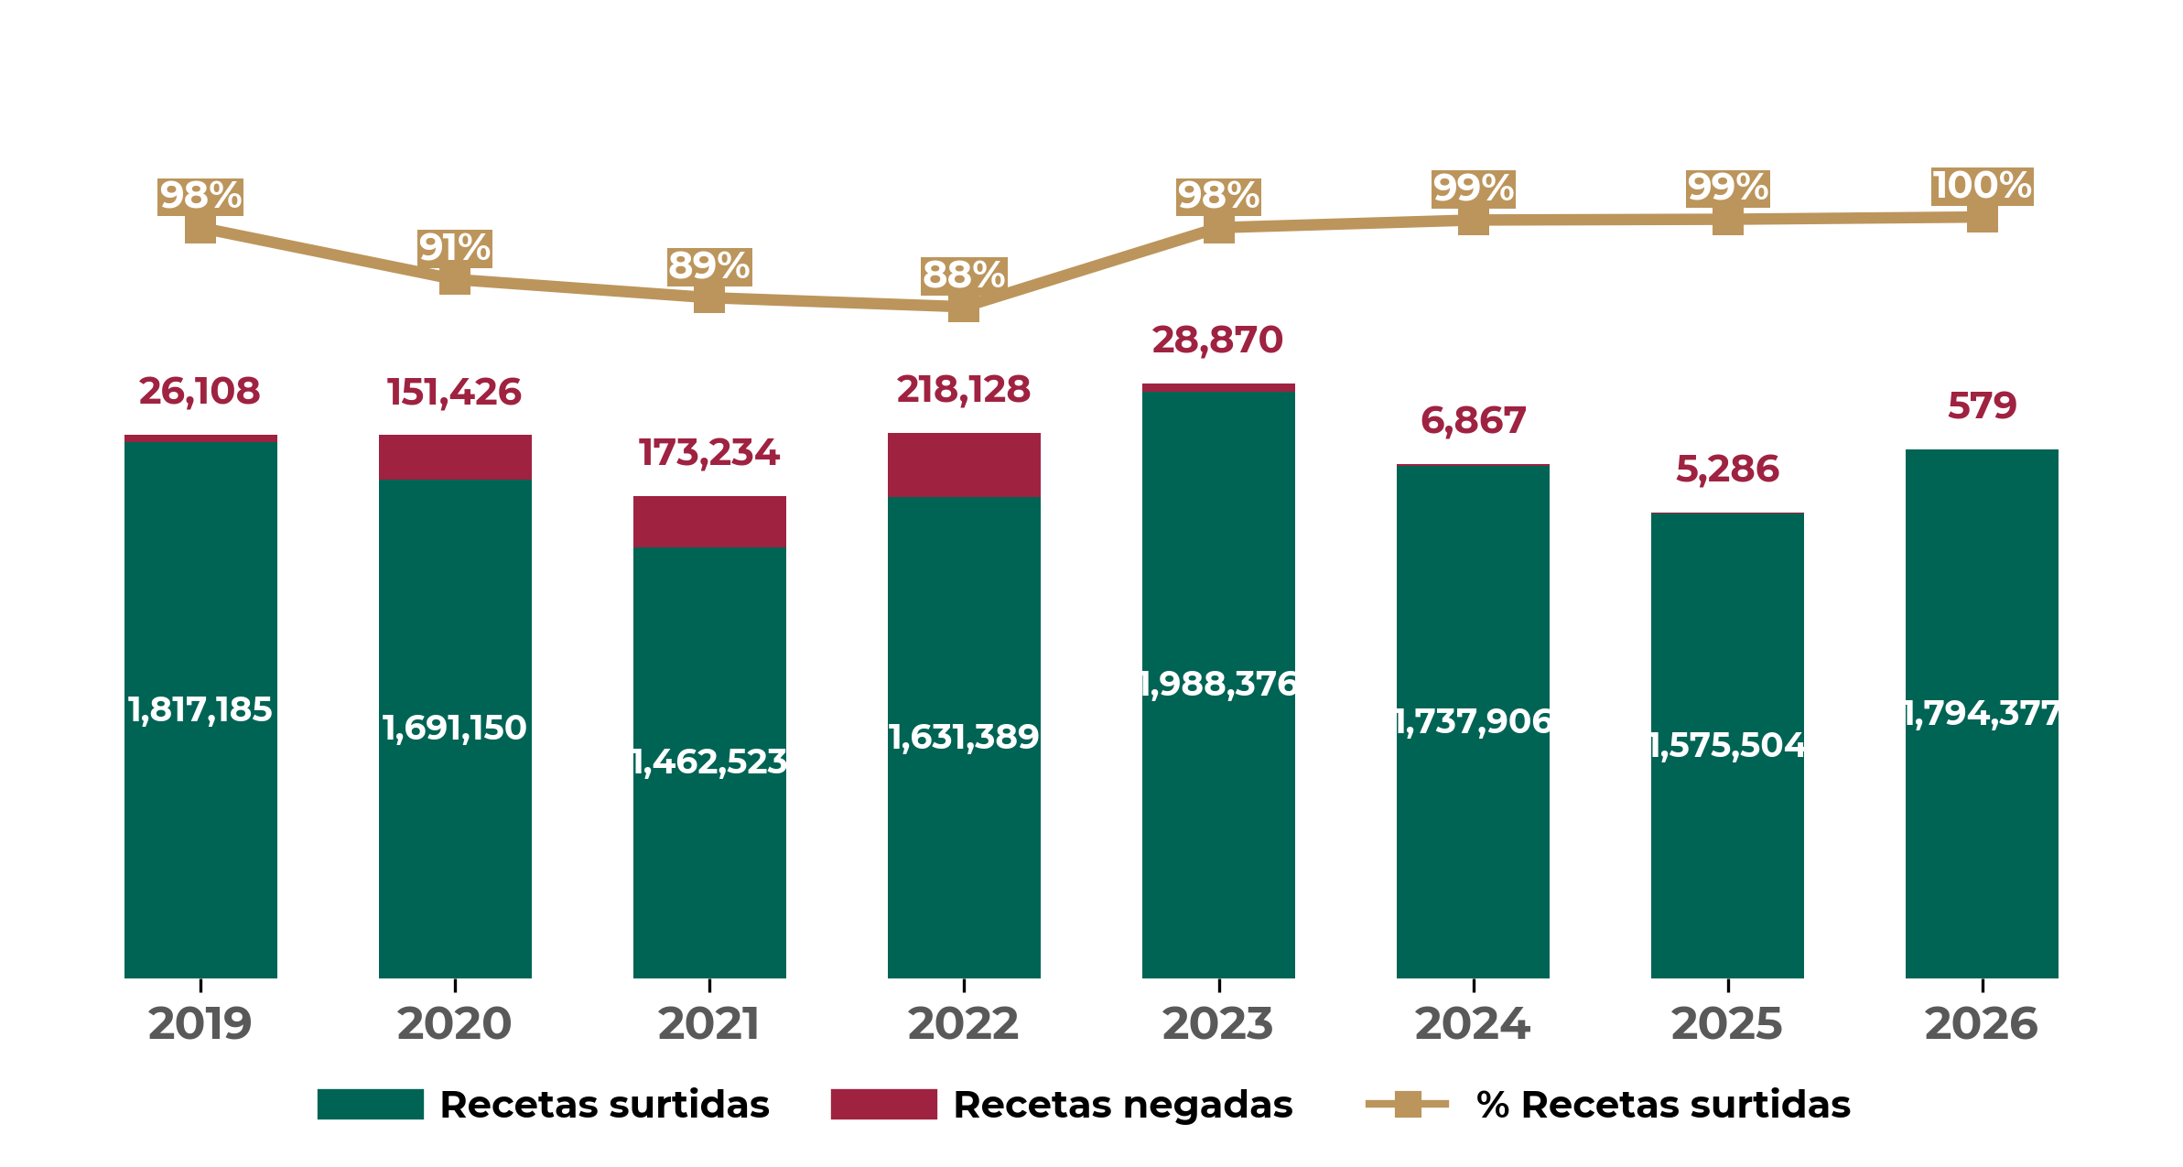
DURANGO
Recetas surtidas y negadas
Comparación interanual de enero a mayo de cada año
Fuente: Portal de Control de Abasto. En 2026, se muestra lo correspondiente al periodo del 1 de enero al 31 de mayo de 2026.
Recetas manuales y electrónicas
Año | Manuales | Electrónicas | Porcentaje de electrónicas
2019 | 83,087 | 1,760,206 | 95.5%
2026 | 31,536 | 1,763,420 | 98.2%
Fuente: Portal de Control de Abasto. En 2026, se muestra lo correspondiente al periodo del 1 de enero al 31 de mayo de 2026.

Slide 20
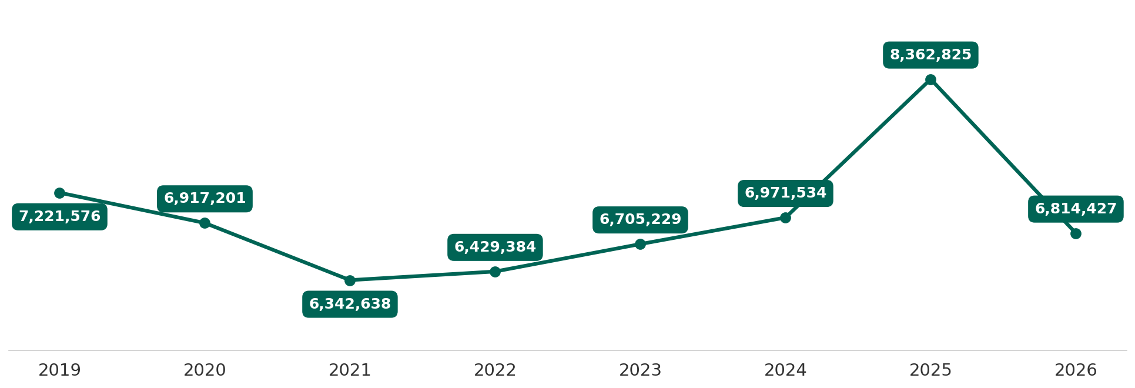
DURANGO
Abasto de Medicamentos
Piezas consumidas
Fuente: Portal de Control de Abasto. Periodo de enero a mayo de cada año.
Medicamentos con mayor demanda
Con mayor demanda de enero a mayo de 2026
Nombre | Consumo
Paracetamol, tableta (analgésico) | 596,845
Celecoxib, cápsula (antiinflamatorio) | 269,530
Losartán, gragea o comprimido recubierto (hipertensión) | 235,405
Pantoprazol o Rabeprazol u Omeprazol, tableta o gragea o cápsula (antiácido) | 196,105
Dieta polimérica con fibra, suspensión oral o enteral (nutrición) | 175,883
Dieta polimérica sin fibra, suspensión (nutrición) | 172,003
Metformina, tableta (hipoglucemiante) | 153,602
Gabapentina, cápsula (antiepiléptico) | 149,003
Hidroclorotiazida, tableta (diurético) | 129,385
Dapagliflozina, tableta (hipoglucemiante) | 128,776
Fuente: Portal de Control de Abasto. En 2026, se muestra lo correspondiente al periodo del 1 de enero al 31 de mayo de 2026.

Slide 21



DURANGO
¿Qué se hizo?
2025
299.7
mdp
Acciones 2025
Remodelación:
Obras de Conservación 2025 | Monto (mdp)
Mantenimiento de Infraestructura (PAO 2025) | $212.1
Remodelación y mejora de imagen en el HGZ No. 1 Durango y HGZ No. 51 Chapala | $56.4
Intervención en áreas de hemodiálisis interna en HGZ No. 1 Durango | $13.2
Intervención en áreas de terapia intensiva en HGZ No. 1 Durango | $5.2
Intervención en áreas de residencias médicas en HGZ No. 46 Gómez Palacios | $3.1
Subtotal | $290.0
1
Área de
Terapia
Intensiva
1
Áreas de
Hemodiálisis
Equipo Médico 2025, Instalación 2026 | Monto (mdp)
Adquisición de 9 piezas de equipo médico: 2 congeladores horizontales de refrigerantes para vacunas, 4 refrigeradores para vacunas, 3 refrigeradores congeladores de 5.4 pies cúbicos. | $0.5
Equipamiento Electromecánico 2025 | Monto (mdp)
Adquisición de elevadores | $9.2
¿Qué se hará?
2026
212.4
mdp
Acciones 2026
Adquisición:
Obras de Conservación 2026 | Monto (mdp)
Mantenimiento de infraestructura (PAO 2026) | $110.1
13
Equipos
Electrome-
cánicos
Equipamiento Electromecánico 2026 | Monto (mdp)
13 Equipos electromecánicos para 5 unidades; 1 elevador, 5 lavadoras, 4 secadoras y 3 equipos de aire acondicionado. Durango | $102.3

Slide 22

DURANGO
Propuestas en valoración
15
8 Predios en ruta y 1 CECI en Construción 2026
Estatus terrenos ¹ |  | Municipios
 | 1 Reserva IMSS | Durango
 | 7 Donación | Lerdo, Nuevo Ideal, Gómez Palacio (2), Papasquiaro
9 CECI IMSS
6 CECI CAMPO
2026
2025-2030
¹ Terrenos validados. CECI Silvestre Dorador 150 niños, fallo 7 de abril 2026, empresa DEMCAM EDIFICACIONES S.A. de C.V. 1 CECI para entregar a SICT en Nuevo Ideal.

Slide 23


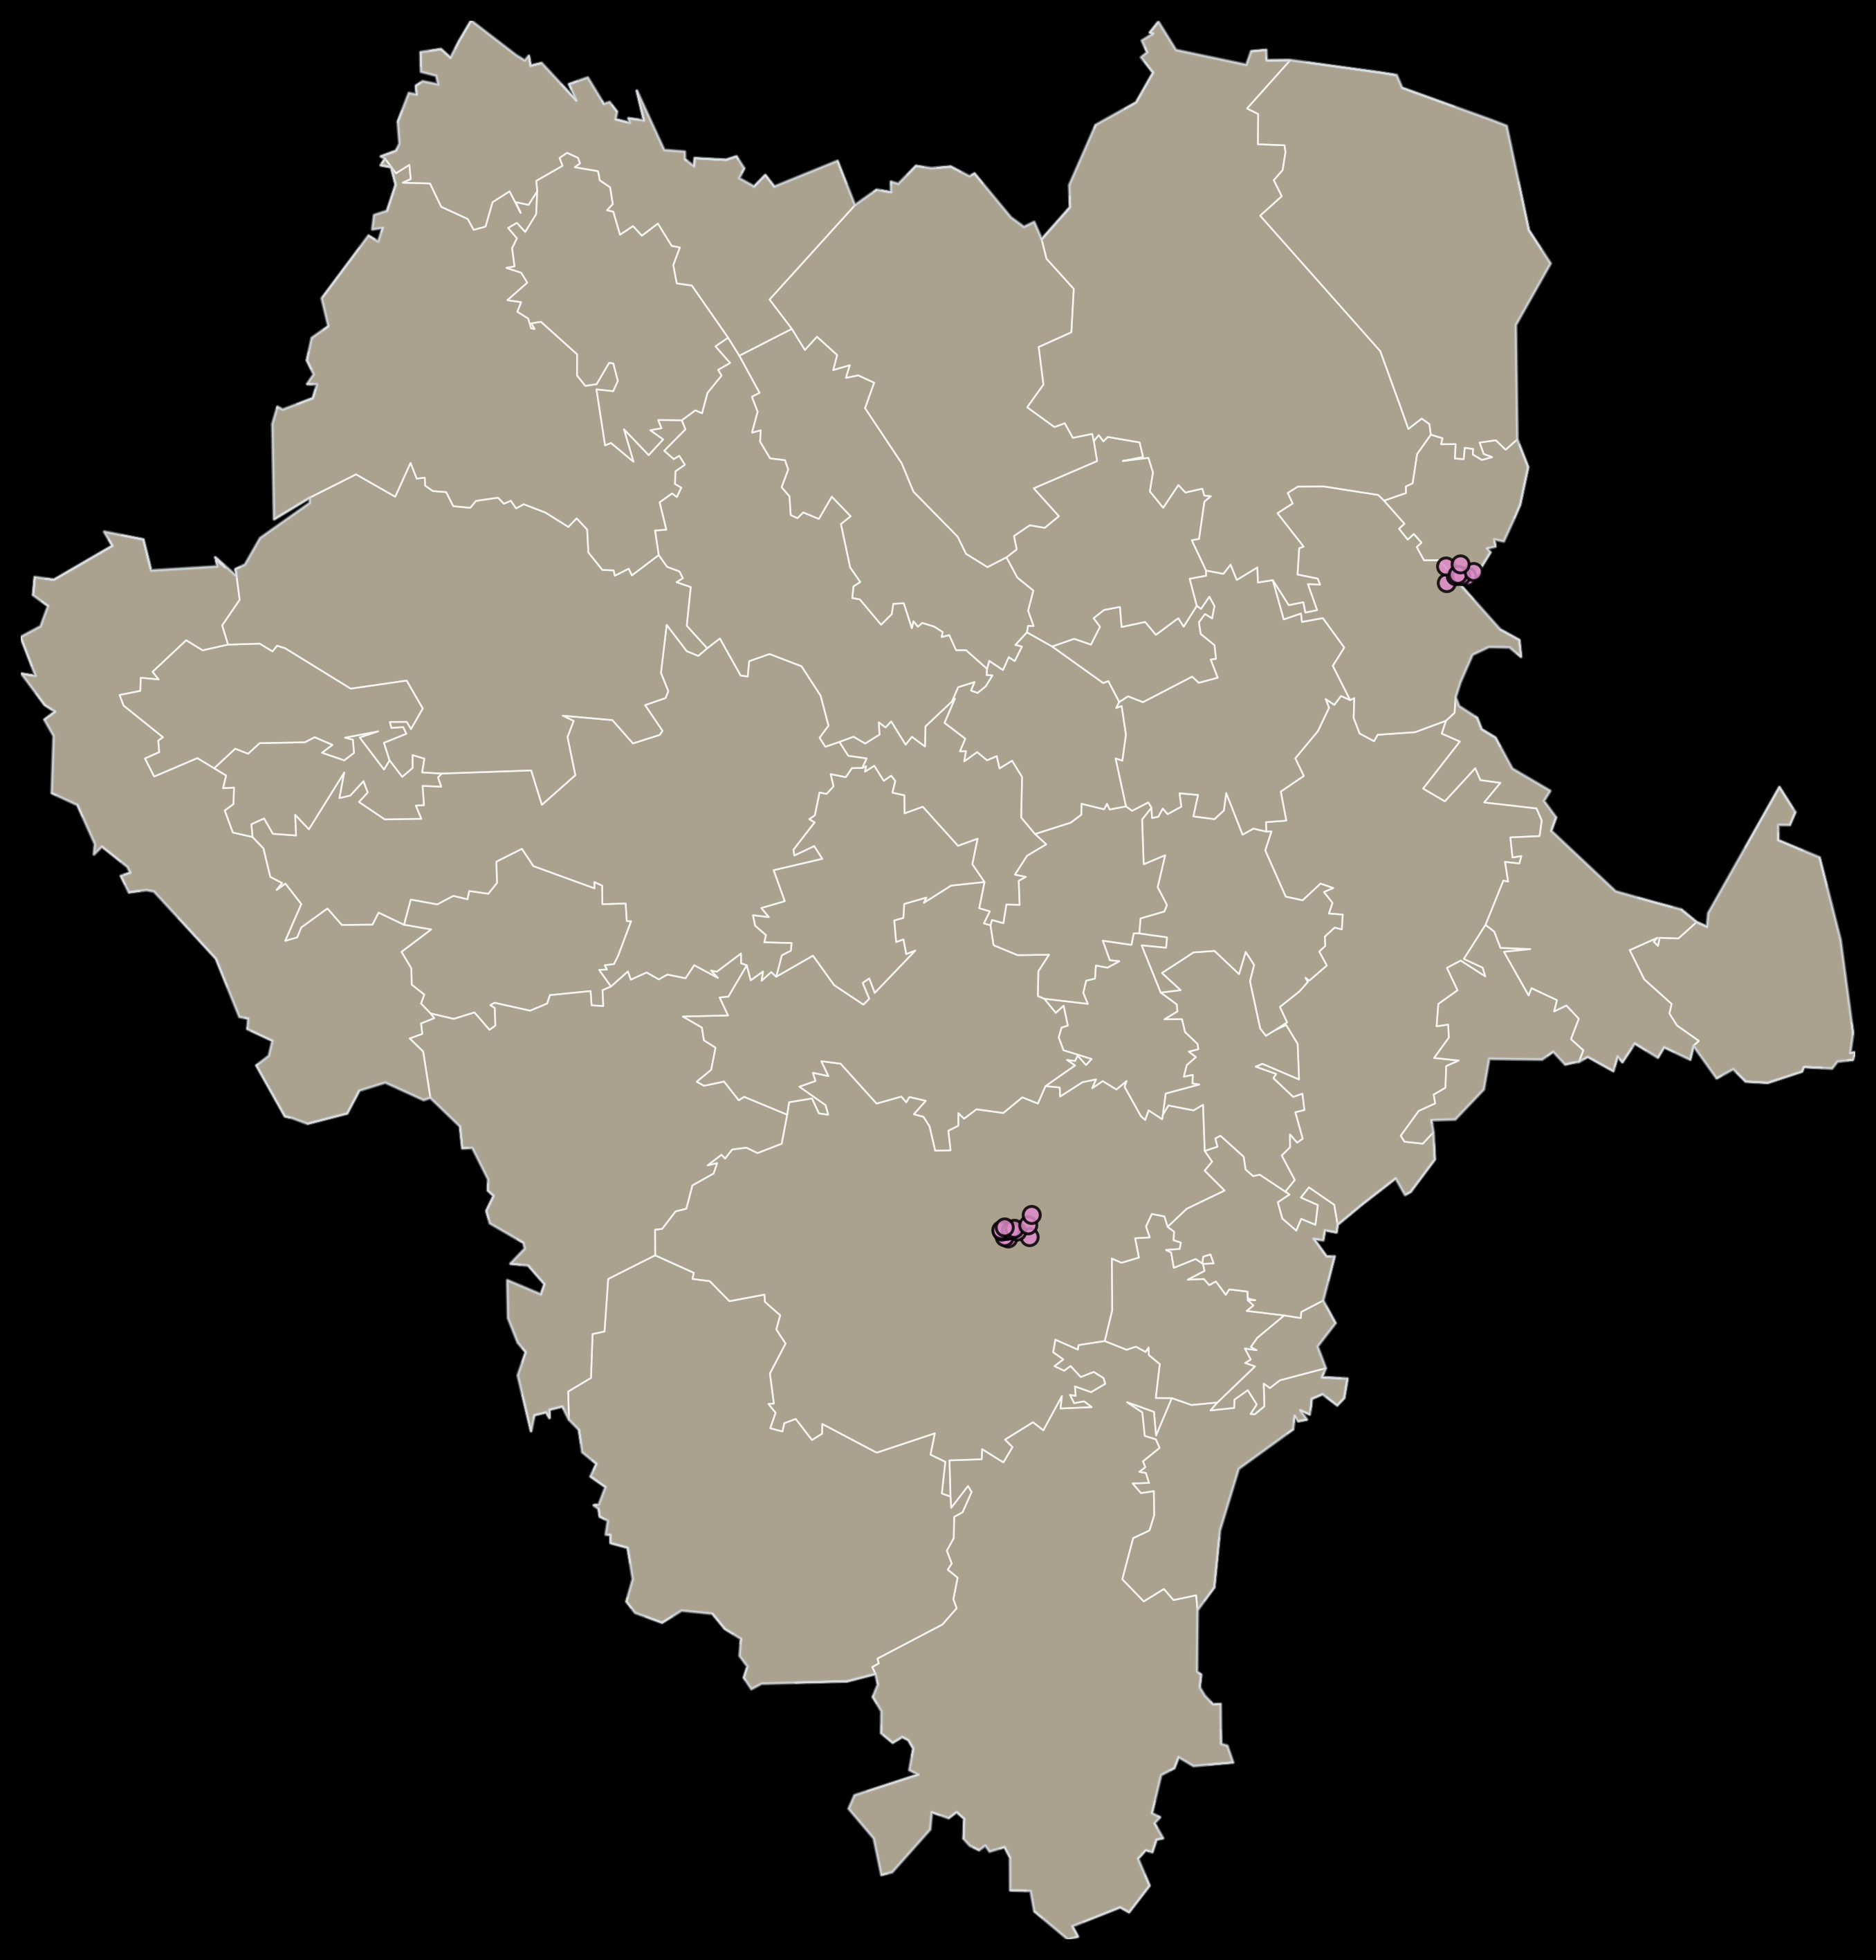
DURANGO
Infraestructura de prestaciones sociales
GUARDERÍAS
20 unidades 1 directas 19 indirectas | 3,407 inscritos 599 en espera
BIENESTAR SOCIAL
2 CEBIS | Bermejillo y El Salto
2 Centros de Seguridad Social | Durango y Gómez Palacio
1 Teatro | Durango
CENTROS VACACIONALES, VELATORIOS Y TIENDAS
1 Tienda IMSS-SNTSS | No. 115 Gómez Palacio
Guarderías 20
Fuente: Dirección de Prestaciones Económicas y Sociales, mayo de 2026.

Slide 24
DURANGO
Actividad económica
PRINCIPALES EMPLEADORES
Empleador público | Empleos Anterior | Empleos Actual | Variación | Empleador Privado | Empleos Anterior | Empleos Actual | Variación
Instituto Mexicano del Seguro Social | 8,042 | 8,095 | 0.7% | Durango Automotive Wiring Systems S. de R.L. de C.V. | 6,448 | 6,346 | -1.6%
Municipio de Durango | 5,624 | 5,655 | 0.6% | Pilgrim'S Pride S. de R.L. de C.V. | 5,728 | 5,738 | 0.2%
Comisión Federal de Electricidad Epe | 2,082 | 2,069 | -0.6% | Alambrados y Circuitos Electricos S. de R.L. de C.V. | 5,259 | 5,315 | 1.1%
Puestos de trabajo, por tipo de sector
May 2025
May 2026
-1.32%
-0.29%
+0.56%
+3.18%
+3.19%
+3.53%
+4.64%
+11.07%
+13.85%
Puesto de trabajo, por tipo de contratación
Mes | Permanente |  | Eventual |  | Total
 | Urbano | Campo | Urbano | Campo
May 2025 | 232,100 | 5,963 | 20,171 | 594 | 258,828
May 2026 | 239,798 | 6,133 | 19,592 | 1,145 | 266,668
Variación % | +3.3% | +2.9% | -2.9% | +92.8% | +3.0%
Fuente: Dirección de Incorporación y Recaudación.

Slide 25

DURANGO
Puestos de trabajo y salario base de cotización
 | 2018 diciembre | 2026 Mayo | Variación % | Nacional 2026 | Salario Mensual
Salario Base de Cotización | $278.19 | $547.43 | 39.1% | $671.25 | $16,422.9
Salario Base de Cotización: se utilizó como deflactor del salario el cociente del INPC entre diciembre 2018 (103.02) y preliminar de mayo 2026 (145.714) de 0.7069998.
Salario Base de Cotización: tado: Se utilizó como deflactor del salario el cociente del INPC entre diciembre 2018 (103.02) y abril 2026 (145.831) de 0.706434.
Puestos de trabajo comparación interanual de cada año
$547.43
SBC
Mayo
2018
2019
2020
2021
2022
2023
2024
2025
2026
PRINCIPALES DEUDORES
Categoría | Deudores | Monto de deuda (mdp)
Principales deudores públicos | Municipio de Pueblo Nuevo | $88.42
 | Sistema Descentralizado de Agua Potable , Alcantarillado y Saneamiento del Municipio de Pueblo Nuevo | $2.51
 | Sistema de Agua Potable y Alcantarillado del Municipio de Lerdo | $0.17
Principales deudores privados | Paravillage Trasnporte y Logística SAS de CV | $5.92
 | Rid Soluciones Integrales de la Laguna SA de CV | $5.37
 | CMT De La Laguna, Sa De CV | $4.84
Fuente: Dirección de Incorporación y Recaudación. Corte de información mayo 2026.

Slide 26
DURANGO PROGRAMA IMSS-COPLAMAR
Infraestructura
2. Población beneficiada
Unidades | Total
Hospital Rural | 3
Unidad Médica Rural | 165
Brigada Salud | 5
Unidad Médica Móvil | 2
Centros de Atención Rural Obstétrica | 0
Total | 175
90,431
Derechohabiente
285,627
Población beneficiaria
195,196
Población abierta
27,476
Población en localidades indígenas
3. Productividad
Concepto | Productividad | Día Típico
Total consultas | 473,646 | 1,779
Familiar | 424,436 | 1,626
Estomatología | 8,101 | 31
Urgencias | 32,439 | 89
Especialidades | 8,670 | 33
Cirugías | 1,702 | 5
Partos | 1,055 | 3
Egresos Hosp. | 3,442 | 9
473,646
consultas anuales
1,702
cirugías anuales
enero-diciembre 2025
4. Personal
Disciplina | Base | Confianza | Estatuto A | Sustitutos | Total
Médicos | 91 | 15 | 2 | 23 | 131
Enfermeras | 213 | 4 | 0 | 167 | 384
Paramédicos | 26 | 0 | 2 | 8 | 36
Administrativas | 21 | 9 | 16 | 3 | 49
Servicios Generales | 72 | 5 | 5 | 37 | 119
Acción Comunitaria | 0 | 6 | 3 | 0 | 9
Total | 423 | 39 | 28 | 238 | 728
5. Organización comunitaria
OOAD | Voluntarios Rurales | Comités de Salud | Integrantes de Comités | Voluntarios | Parteras Voluntarias | Médicos Tradicionales
Total Programa | 566 | 680 | 4,537 | 4,618 | 73 | 18
Periodo: enero-diciembre 2025

